Slide 1







Programación Web con HTML & CSS
CURSO APLICATIVO
Avalado por:
Derechos reservados WE Educación Ejecutiva: S001303560 / Registro INDECOPI

Slide 2



ÍNDICE
Tema 1: Modelo de caja, flujos y posicionamiento
Tema 2: Aplicaciones con Flexbox
Tema 3: Grids I
Tema 4: Grids II
Caso 4: Programación de diseños web responsivos
Taller 4: Adaptando tu página web a diversos dispositivos

Slide 3


REVIEW DE LA SESIÓN ANTERIOR
3.

Slide 4


SESIÓN 4
CONTENIDO DE LA SESIÓN WE
OBJETIVOS DE LA SESIÓN: Diseñar y codificar las interacciones del usuario en las páginas web.
1.
TEMAS DE LA SESIÓN: DISEÑO ADAPTABLE A DISPOSITIVOS DE USUARIOS
Tema 1: Modelo de caja, flujos y posicionamiento
Tema 2: Aplicaciones con Flexbox
Tema 3: GRIDS I
Tema 4: GRIDS II
4.

Slide 5

TEMA 1
Responsive Design en el diseño Web
5.
Notes:
completar nombre de los temas de la sesiòn 1

Slide 6
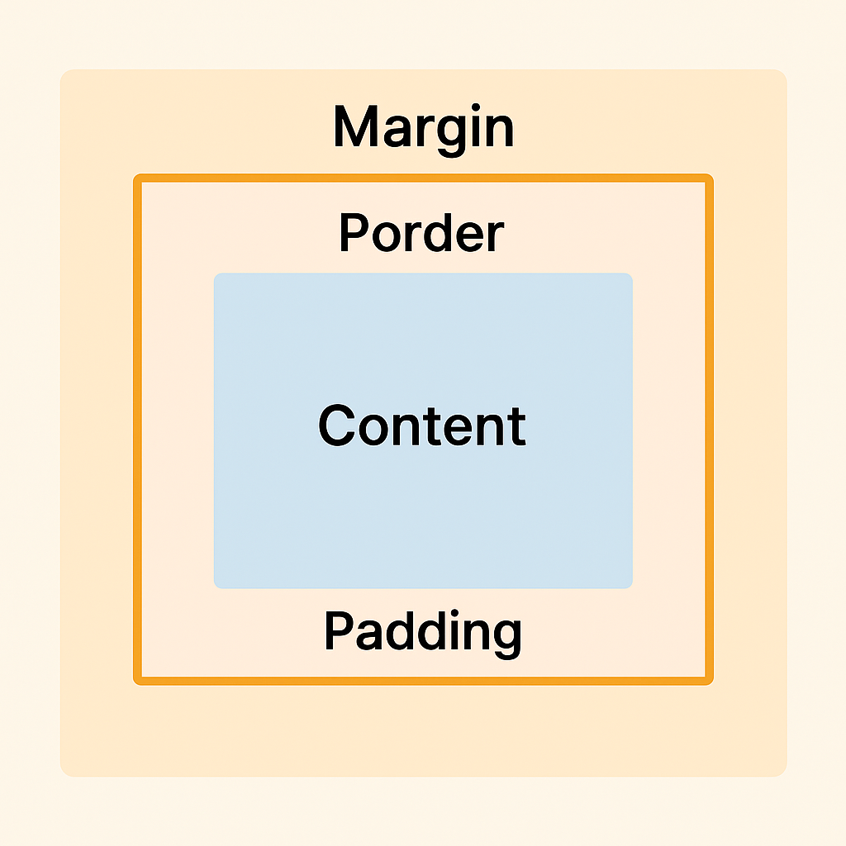
Modelo de Caja
El modelo de caja de CSS describe cómo se representan los elementos HTML como cajas rectangulares en la página web. Cada elemento visual se representa mediante una serie de capas que definen su espacio ocupado.
Componentes del Modelo de Caja:
Contenido (Content): Es el área donde se muestra el contenido (texto, imágenes, etc.). El tamaño puede controlarse con width y height.
Relleno (Padding): Espacio entre el contenido y el borde. Se puede ajustar con padding, padding-top, padding-right, etc.
Border
6.

Slide 7
Modelo de Caja
Componentes del Modelo de Caja:
3. Borde (Border): Rodea el relleno (si existe) y el contenido. Se puede definir con propiedades como border, border-width, border-color.
4. Margen (Margin): Es el espacio exterior que separa el elemento de otros elementos. Controlado con margin, margin-left, etc.
6.

Slide 8
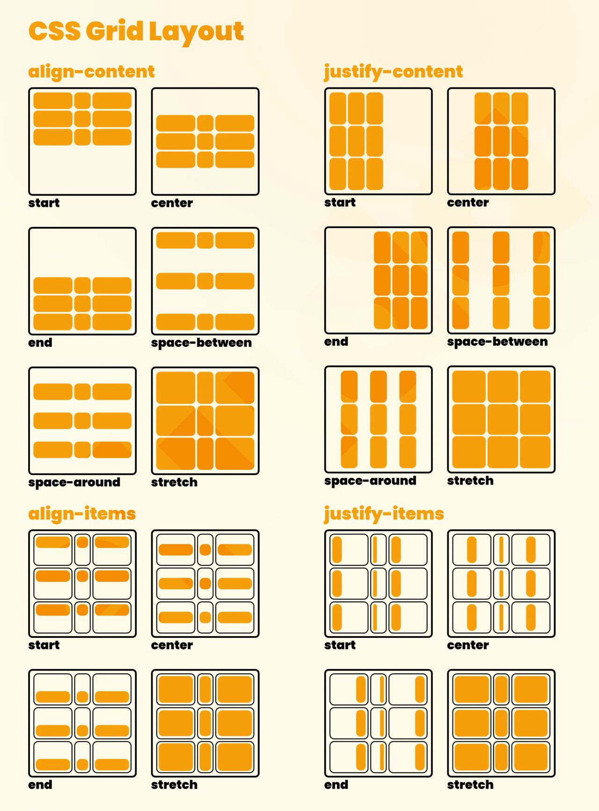
Flujos en CSS
Los flujos determinan cómo se colocan los elementos en la página. CSS maneja distintos tipos de flujo.
Flujo normal (Normal Flow):
Es el comportamiento por defecto.
Los elementos block-level (como <div>, <p>) se apilan uno debajo del otro verticalmente.
Los elementos inline-level (como <span>, <a>) fluyen en línea, como el texto.
2. Display y Flexbox/Grid (Modern Flow):
display: flex o display: grid alteran completamente el flujo, proporcionando control preciso de alineación, distribución y tamaño de los elementos hijos.
6.

Slide 9
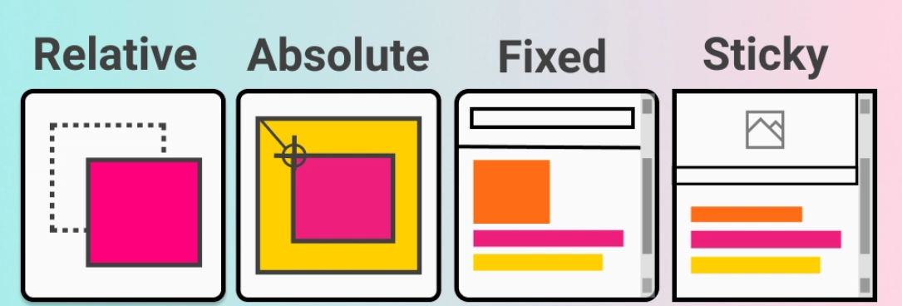
Posicionamiento
Define cómo se ubica un elemento respecto a su contenedor o al documento completo. Las principales propiedades para posicionar son position, top, left, right, bottom y z-index.
Tipos de posicionamiento:
Static (por defecto): Sigue el flujo normal del documento. No se puede mover con top, left, etc.
Relative: Se posiciona respecto a su posición original.Afecta solo su propia posición sin sacar al elemento del flujo normal.
Absolute: Se posiciona respecto al primer ancestro posicionado (no static).Se saca del flujo normal.
Fixed: Se fija en relación a la ventana del navegador.Permanece visible aunque se haga scroll.
Sticky: Combina comportamiento de relative y fixed.Cambia a fixed al hacer scroll cuando alcanza una posición específica.
6.

Slide 10
TEMA 2
Aplicaciones con Flexbox
7.
Notes:
completar nombre de los temas de la sesiòn 1

Slide 11

Aplicaciones con
Flexbox
Conceptos Clave:
Contenedor Flexible: Definición y configuración del contenedor principal utilizando display: flex;.
Alineación y Justificación: Uso de propiedades como justify-content, align-items y align-content para alinear elementos.
Orden y Tamaño: Control del orden de los elementos y su tamaño flexible mediante propiedades como order, flex-grow, flex-shrink, y flex-basis.
Beneficios:
Simplificación del diseño de layouts complejos.
Mejor alineación y distribución de los elementos dentro del contenedor.
Capacidad de manejar diseños responsivos de manera eficiente.
Aplicaciones Prácticas:
Crear menús de navegación que se adapten al espacio disponible.
Desarrollar galerías de imágenes que ajusten sus elementos automáticamente.
8.

Slide 12
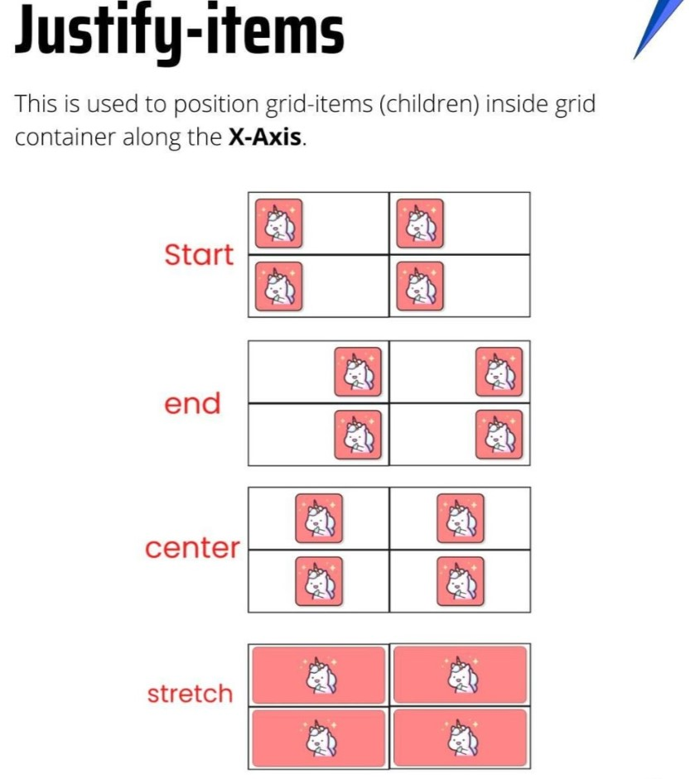
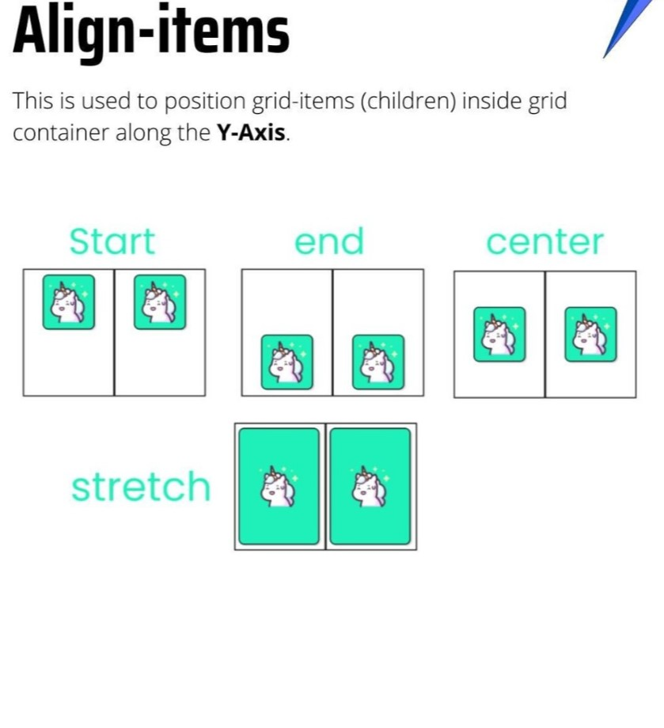
Propiedades Flexbox
8.

Slide 13
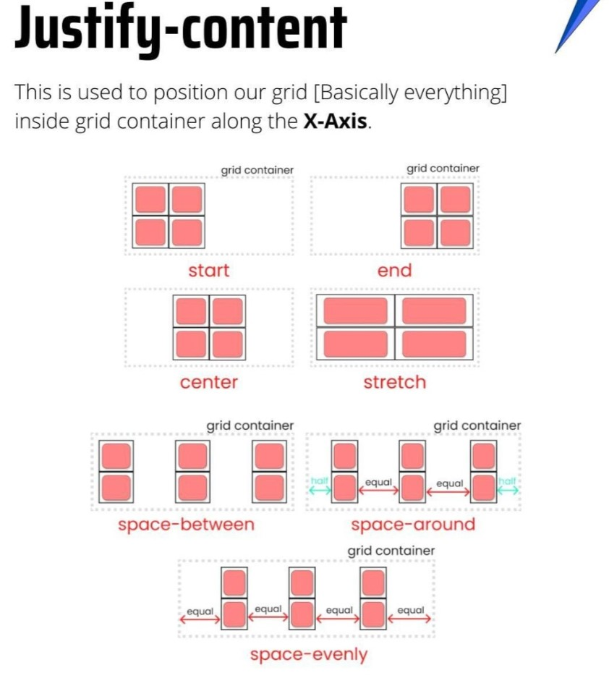
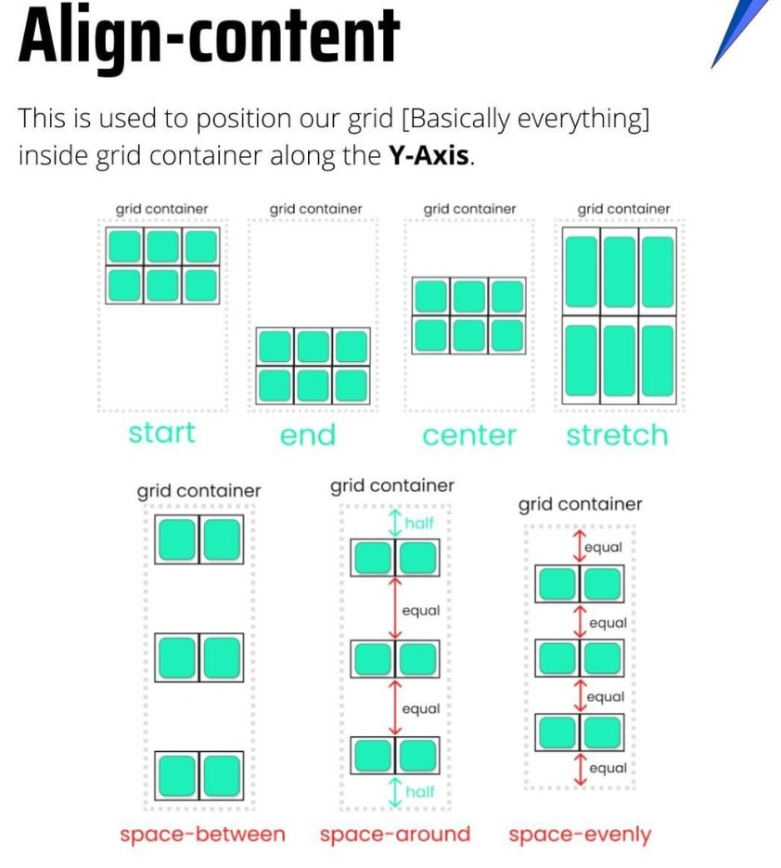
Propiedades Flexbox
8.

Slide 14
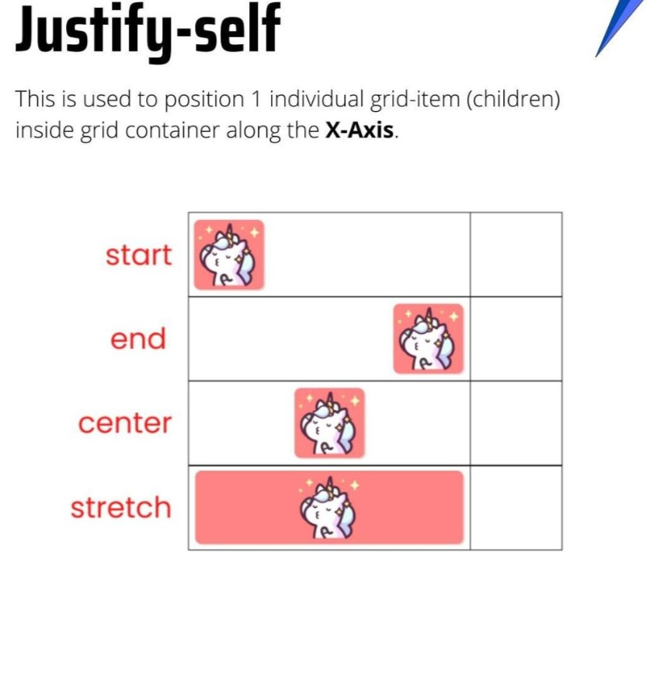
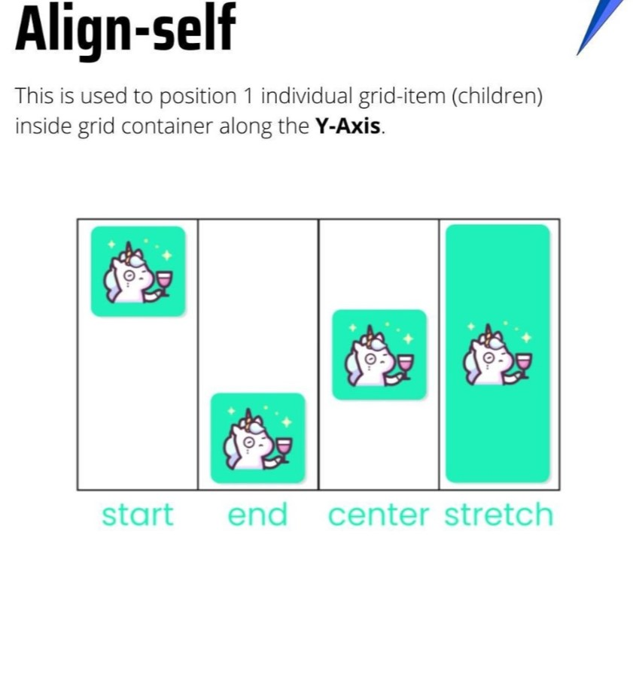
Propiedades Flexbox
8.

Slide 15
TEMA 3
GRIDS I
9.
Notes:
completar nombre de los temas de la sesiòn 1

Slide 16
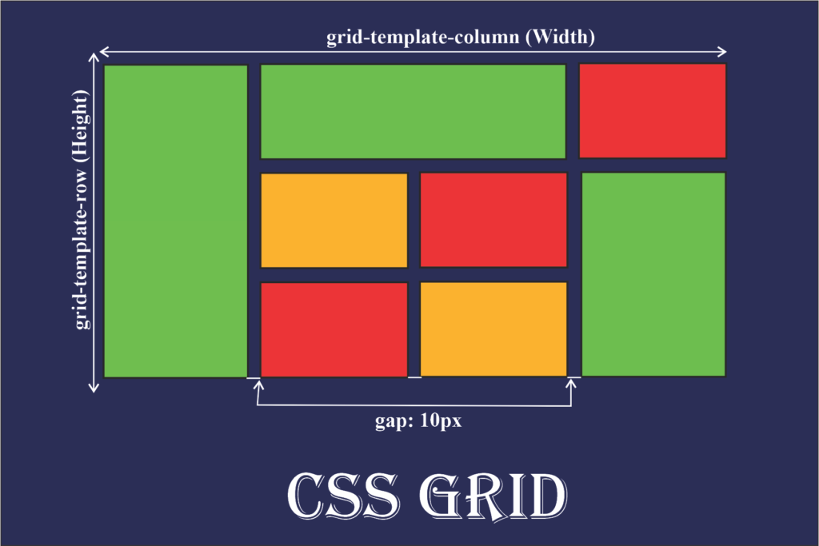
GRIDS I
Conceptos Clave:
Definición de Grillas: Creación de una grilla con filas y columnas usando grid-template-rows y grid-template-columns.
Posicionamiento de Ítems: Colocación de elementos en la grilla mediante propiedades como grid-column y grid-row.
Áreas de la Grilla: Definición y uso de áreas nombradas para estructurar el contenido.
Beneficios:
Creación de layouts complejos de manera sencilla.
Mejor control sobre la disposición y alineación de los elementos.
Flexibilidad para adaptarse a diferentes tamaños de pantalla.
Aplicaciones Prácticas:
Diseñar páginas web con layouts de varias columnas y filas.
Crear plantillas de diseño reutilizables para diferentes secciones de un sitio web.
10.

Slide 17
TEMA 4
GRIDS II
11.
Notes:
completar nombre de los temas de la sesiòn 1

Slide 18
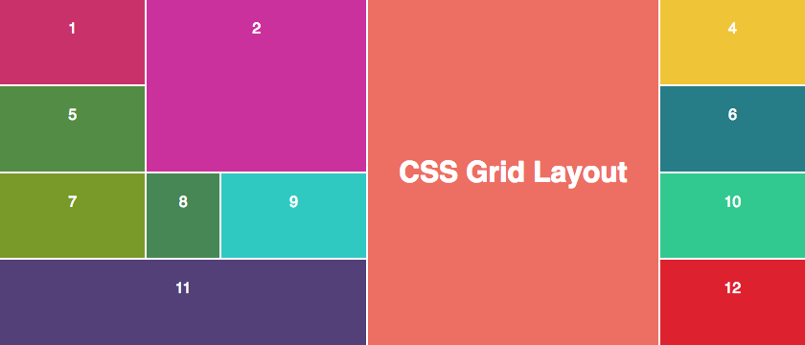
GRIDS II
Conceptos Clave:
Repetición y Autoajuste: Uso de funciones como repeat() y auto-fill para manejar grillas dinámicas.
Alineación Avanzada: Control detallado de la alineación de ítems y áreas dentro de la grilla con align-self y justify-self.
Grillas Anidadas: Creación de grillas dentro de otras grillas para diseños más complejos.
Beneficios:
Mayor flexibilidad y precisión en el diseño de layouts.
Capacidad de crear diseños altamente personalizables y responsivos.
Optimización del espacio y la organización visual del contenido.
Aplicaciones Prácticas:
Desarrollar interfaces de usuario complejas con múltiples niveles de grillas.
Implementar dashboards y paneles de control con estructuras de grilla avanzadas.
12.

Slide 19
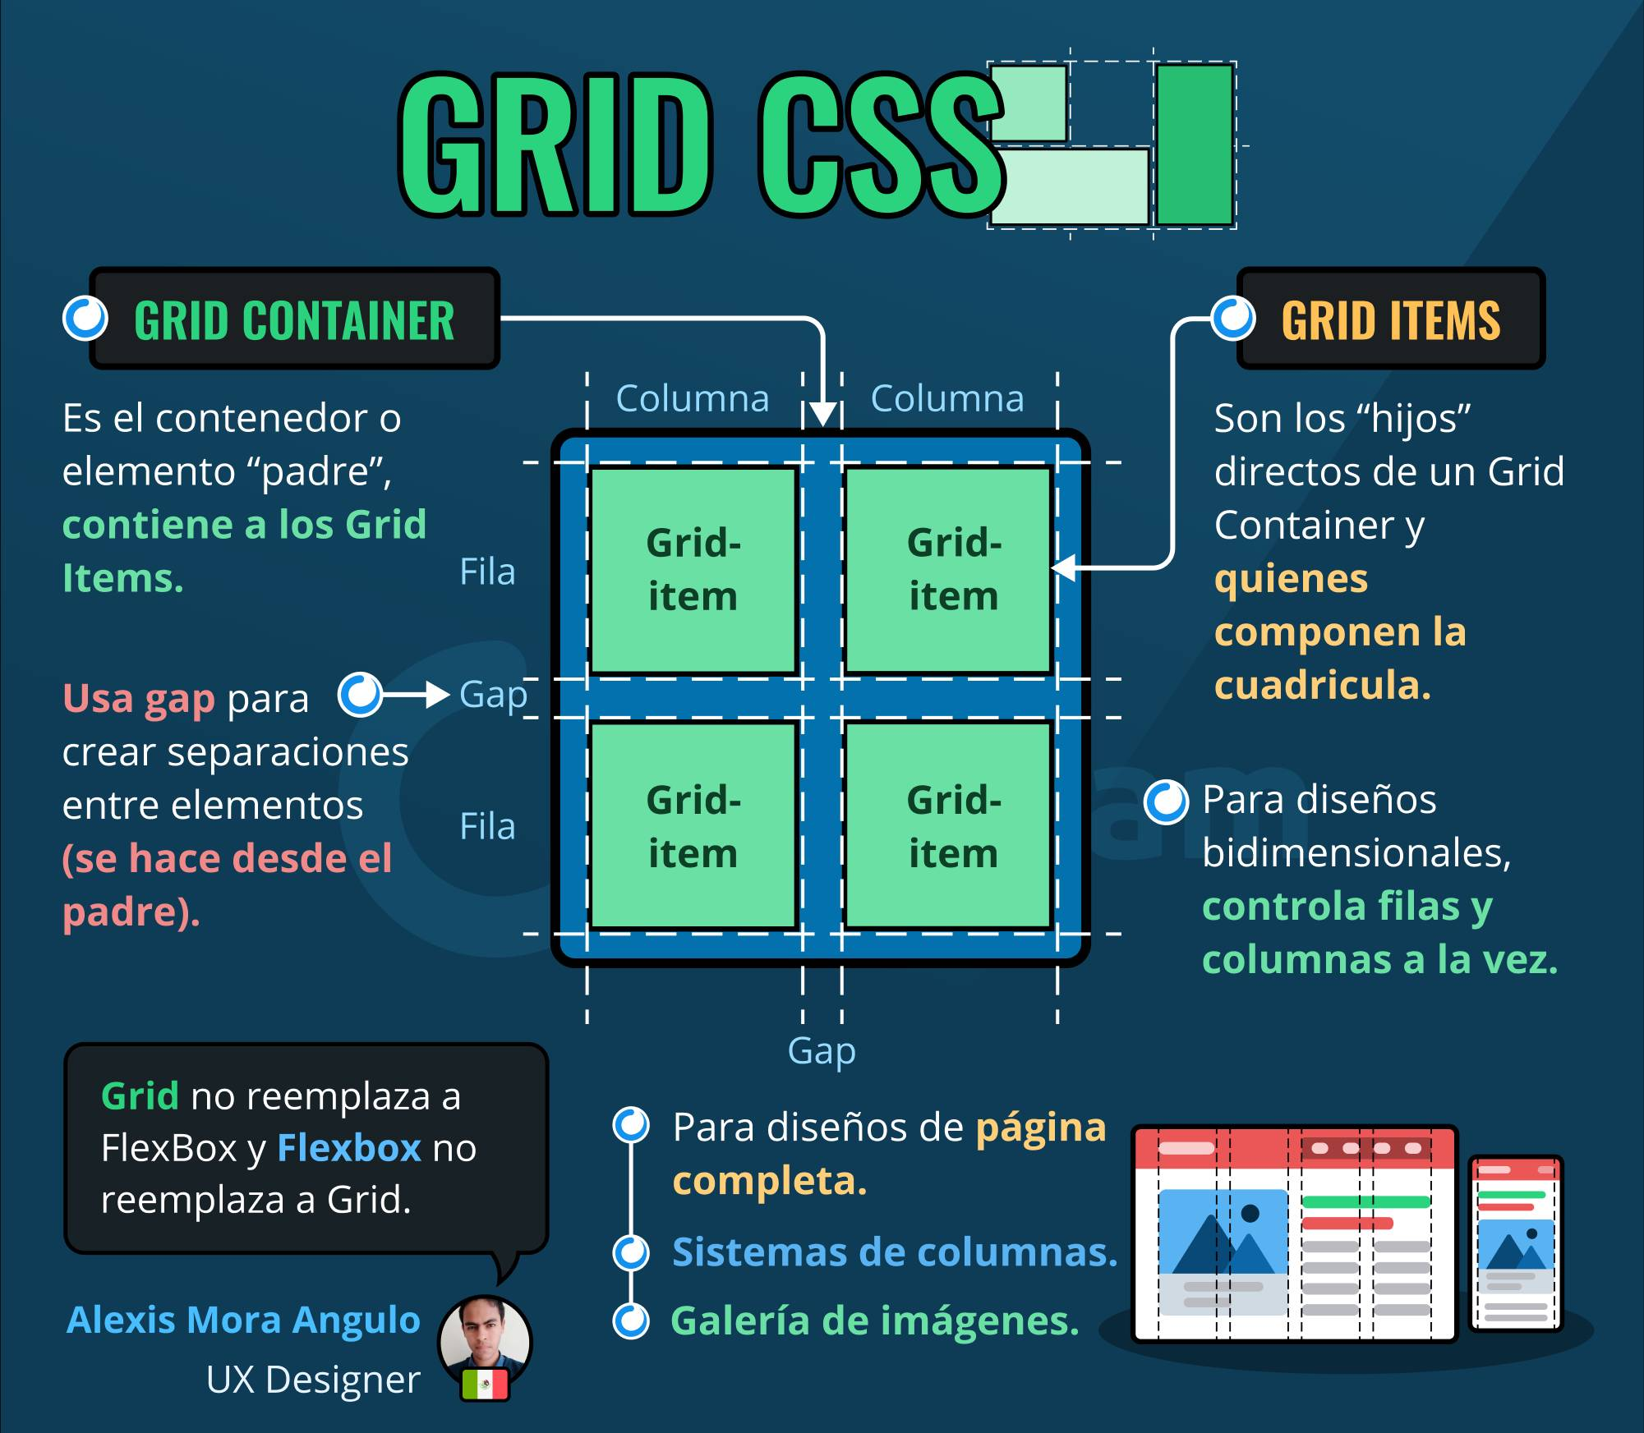
GRIDS II
12.

Slide 20


Creación de un Menú de Navegación con Diseño Responsive
CASO PRÁCTICO 4
María es una desarrolladora web en DEVLAB, una empresa de desarrollo de software. La empresa tiene un proyecto de realizar un Sitio web de cursos para una institución educativa. Su objetivo es crear un sitio web intuitivo y estéticamente agradable, especialmente para dispositivos móviles. El sitio web debe ser completamente responsive, con un formulario de registro y de contacto seguro, secciones informativas de cursos, especializaciones y un menú de navegación que se adapte a diferentes tamaños de pantalla.
¡Ayuda a María a crear un sitio web responsive para la institución educativa!
13.
18.

Slide 21
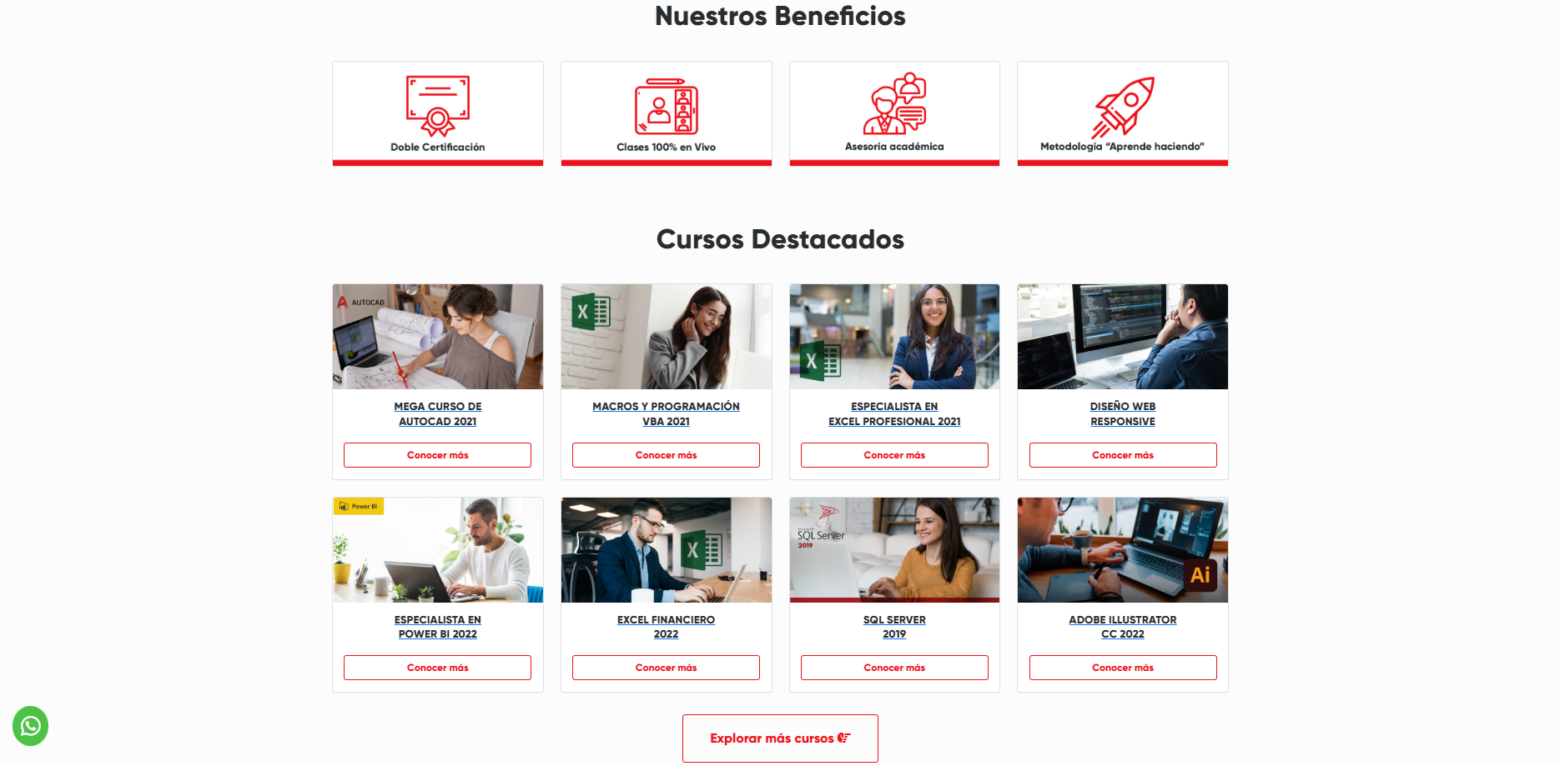
Desarrollo
del Caso
Página: index.html
14.
18.

Slide 22
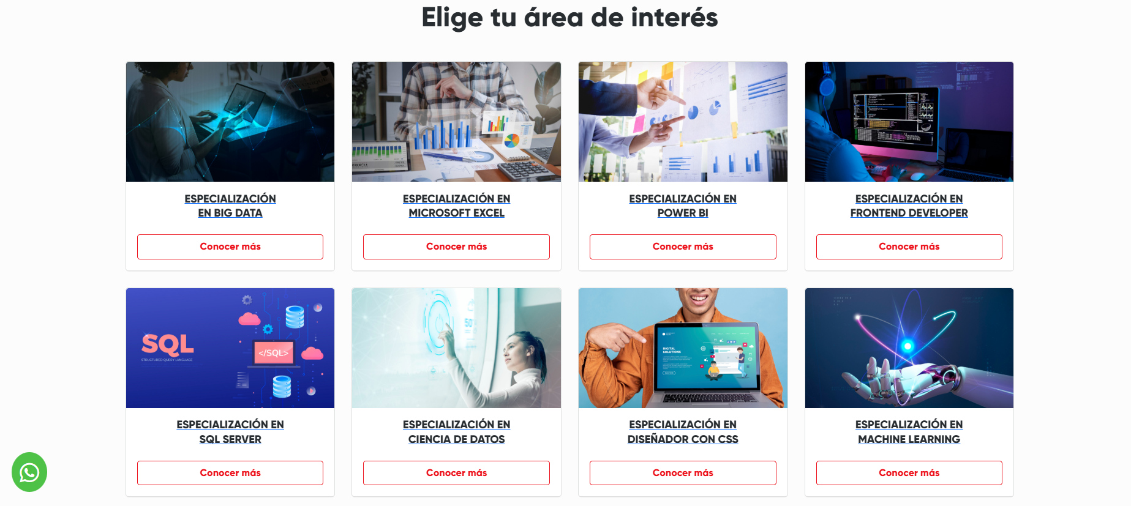
Desarrollo
del Caso
Página: especializaciones.html
14.
18.

Slide 23
TALLER 4
Definiendo interacciones en diversos dispositivos
¡¡Creemos una lista responsive!
Creemos una lista de productos o servicios adaptable a todo dispositivo.
¡PRACTIQUEMOS!
Tiempo estimado: 25 min
¡Trabajemos juntos!
15.

Slide 24


17.

Slide 25


